Slide 1
Modelo de gestión de red OSI y
CMIS y CMIP
Integrantes :
Lara Delgado Edgar Alexis
Mazariegos Jiménez Miguel
Perez Garcia Atziri

Slide 2

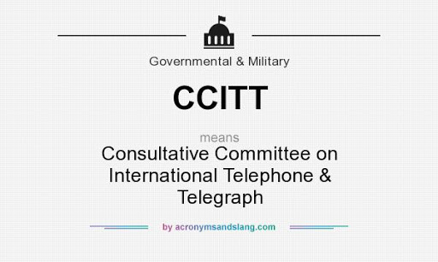
Introducción
El modelo de gestión OSI es un conjunto de muchos estándares (es el más amplio y complejo de todos los desarrollados por ISO) desarrollados conjuntamente por ISO y CCITT (Comité Consultivo Internacional Telegráfico y Telefónico)para gestión de redes OSI.
• CCITT tiene reservada la serie de números X.700 para este conjunto de estándares.

Slide 3
Introducción
• Actualmente existen más de 30 estándares.
Los podemos agrupar en los siguientes apartados:
-El primero fue el ISO 7498-4 (X.700)
- Entorno de gestión e Introducción 2 documentos El ISO 7498-4, y el ISO 10040 (X.701).
– CMIS/CMIP 6 documentos
– Funciones de gestión 22 documentos
-Gestión de niveles OSI 2 documentos

Slide 4
CMIS - Servicio de administración común de información
El CMIS es la interfaz de servicio especificada en la Recomendación UIT-T X.710, Norma internacional ISO / CEI 9595 que utilizan los elementos de red OSI para la gestión de redes.
Define la interfaz de servicio implementada por el Protocolo común de información de gestión (CMIP) como se especifica en la Recomendación UIT-T X.711, Norma internacional ISO / IEC 9596-1 .
CMIS es parte del cuerpo de estándares de redes internacionales de interconexión de sistemas abiertos (OSI).
Notes:
proporciona 7 servicios para realizar operaciones de gestión mediante primitivas de servicio.

Slide 5
Modelo de arquitectura
Los elementos clave de este modelo de arquitectura son:
– Aplicación de gestión de sistemas (SMAP - systems-management application process)
– Entidad de aplicación de gestión de sistemas (SMAE - systems management application entity)
– Entidad de gestión de nivel (LME - layer-management entity)
– Base de información de gestión (MIB).

Slide 6
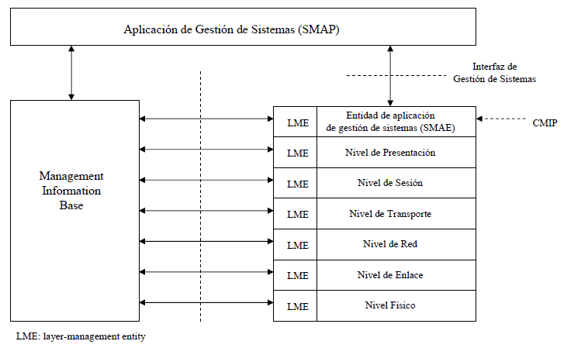
Modelo de arquitectura (CMIS)

Slide 7
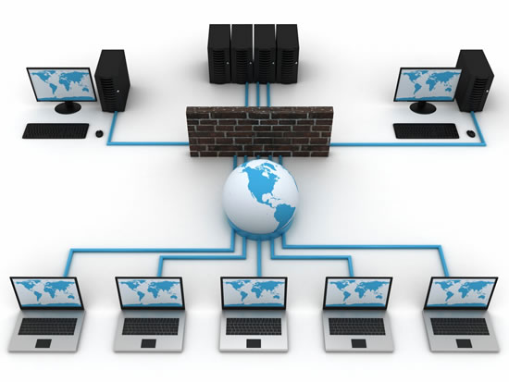
Objetivos CMIS
Fue diseñado principalmente para :
Mejorar los sistemas de administración de contenido empresarial que existen junto con sus interfaces de aplicación actual.
Controlar diversos sistemas de gestión que utilicen protocolos web.

Slide 8
¿Cómo surgió?
Enfoque
Enfoque en las capacidades de contenido básico de un sistema de Administración de Contenido Empresarial:
Create
Read
Update
Delete
Búsquedas basadas SQL, pueden ser por texto y propiedades multivalor.
Interfaz orientada a servicios.
Nació como una iniciativa privada impulsada por grandes del negocio del ECM (IBM, Microsoft y EMC).
Antes de su creación: Cada repositorio hablaba su propio lenguaje y comunicarse resultaba difícil, significaba ir dentro del código del repositorio y hacer desarrollos para lograr construir un puente de comunicación .
Aprobada por OASIS en 2012.
CRUD

Slide 9
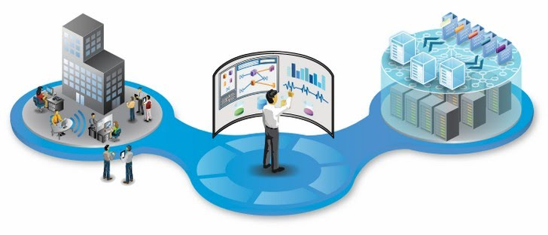
Características importantes
Pretende definir un conjunto genérico / universal de capacidades proporcionado por un sistema de gestión de contenido
Utiliza servicios Web e interfaces Web 2.0
Se suele mantener diferentes sistemas de gestión: diferentes para cada departamento, y específicos de una aplicación.
Permite manejar de forma independiente el contenido y el diseño.

Slide 10
Definiciones para el CMIS
Buscando que
Define un:
Modelo de dominio
y:
Enlaces de servicios web
Como:
Restful -
HTTP Protocols
Atompub - Redifusión web
Los trabajadores pueden usar una única aplicación para acceder e interactuar con contenido que está almacenado en varios sistemas de gestión empresarial.
http://docs.oasis-open.org/cmis/CMIS/v1.1/CMIS-v1.1.html

Slide 11
CMIP - Protocolo Común de Gestión de Información
El Protocolo de administración de información común (CMIP) es un protocolo de administración de red que define la comunicación entre las aplicaciones de administración de red y la gerencia de los agentes. CMIP se basa en el modelo OSI (Open Systems Interconnection) y es definido por la serie de recomendaciones ITU-T X.700
CMIP, es considerado como una arquitectura de administración de red, que provee de mecanismos de intercambio de información, entre un administrador y elementos remotos de red, cuyo funcionamiento está basado en los servicios CMIS.

Slide 12
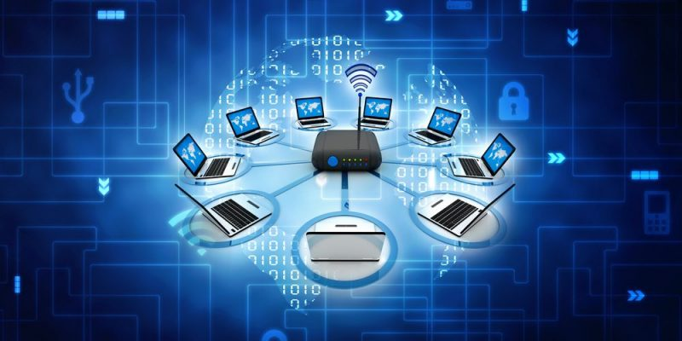
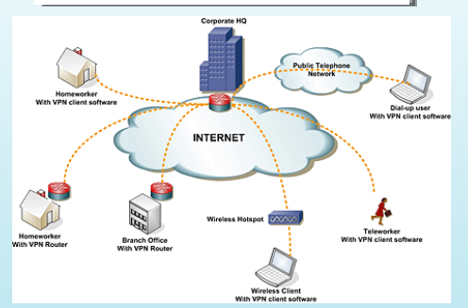
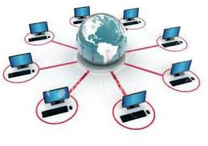
Los sistemas de administración de red, basados en CMIP son utilizados en la administración de:
Redes de Área Local, LAN.
Redes Corporativas y Privadas de Área Amplia.
Redes Nacionales e Internacionales.

Slide 13
Gestión del protocolo CMIP
El Protocolo Común de Gestión de Información (CMIP) opera con el servicio de aplicación de elemento ACSE y los protocolos de servicio de operaciones remotas ROSE
- ACSE: se utiliza para gestionar las asociaciones entre las aplicaciones de gestión (es decir, gestionar las conexiones entre los agentes CMIP) mientras
-ROSE, se emplea para todas las interacciones de intercambio de datos.
Además, de la presencia de estos protocolos capa 7, CMIP asume la presencia de todas las capas del modelo OSI en los niveles inferiores, pero no se especifica explícitamente lo que estos deberían ser.

Slide 14
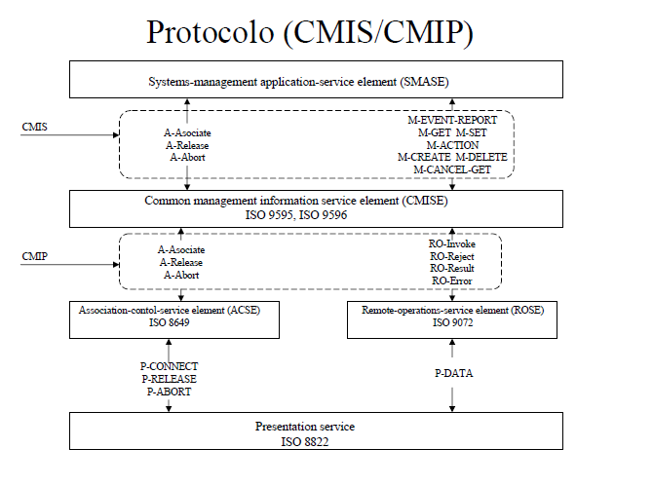
Arquitectura protocolo (CMIS/CMIP)

Slide 15
Características
Se basa en el arquitectura administrador-agente y una base de información.
Genera cabeceras en los mensajes de los protocolos.
Las especificaciones son difíciles de realizar y tediosas de implementar en aplicaciones.
La estructura de funcionamiento es distribuida
Requiere gran cantidad de memoria y capacidad de procesamiento
Genera largas cabeceras en los mensajes.
Comunicación con los agentes orientada a conexión.
Estructura de funcionamiento distribuida.
Permite jerarquía de sistemas de operación.
Asegura que los mensajes llegan a su destino.

Slide 16
Soportes de seguridad CMIP
Este protocolo de gestión, ofrece soporte en términos de seguridad tales como :
Control de acceso.
Soporte para autorizaciones.
Archivos de registros de seguridad (Logs).
Reportes de condiciones de red inusuales.

Slide 17
BIbliografía
http://docs.oasis-open.org/cmis/CMIS/v1.0/os/cmis-spec-v1.0.pdf
https://www.oasis-open.org/news/announcements/content-management-interoperability-services-cmis-version-1-1-approved-and-publis
https://www.urbe.edu/info-consultas/web-profesor/12697883/archivos/planificacion-gestion-red/Unidad-I.pdf
https://www.yumpu.com/es/document/view/19300121/protocolo-de-informacion-de-administracion-comun-lab-redes-y-
http://gssi.det.uvigo.es/users/mramos/public_html/gprsi/gprsi3.pdf

